Slide 1


Slide 2

Joel 2.27, 28; Isaías 52.7; Isaías 62.1
“E vós sabereis que eu estou no meio de Israel, e que eu sou o Senhor vosso Deus, e que não há outro; e o meu povo nunca mais será envergonhado. E há de ser que, depois derramarei o meu Espírito sobre toda a carne, e vossos filhos e vossas filhas profetizarão, os vossos velhos terão sonhos, os vossos jovens terão visões”.

Slide 3
Joel 2.27, 28; Isaías 52.7; Isaías 62.1
“Como são belos sobre os montes os pés do mensageiro que traz boas-novas, boas-novas de paz e salvação, de que o Deus de Israel reina!”, “Por causa de Sião, não permanecerei quieto. Por causa de Jerusalém, não ficarei calado, até sua justiça brilhar como o amanhecer e sua salvação resplandecer como uma tocha acesa.”

Slide 4
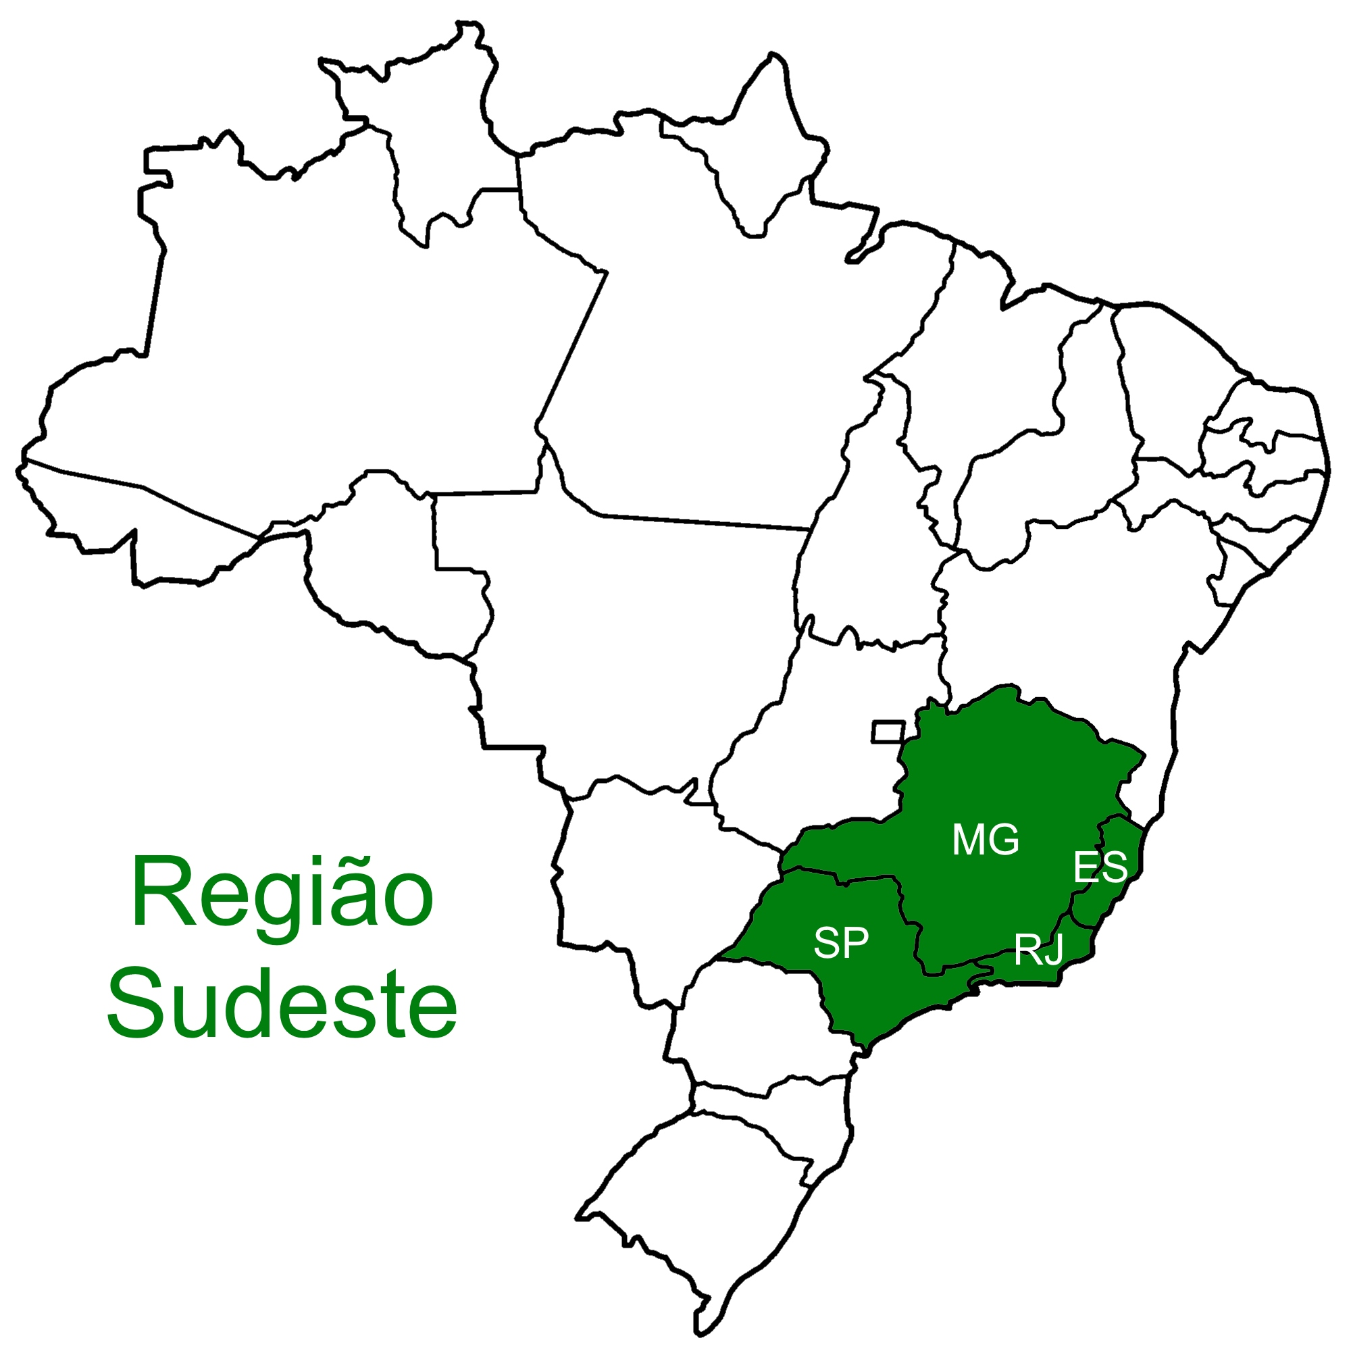


Slide 5
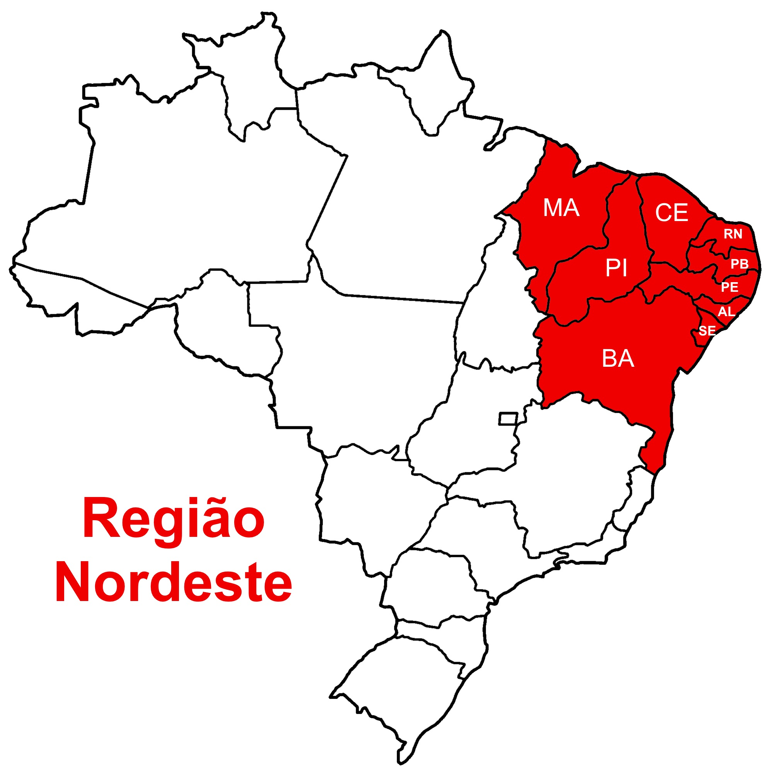

Slide 6
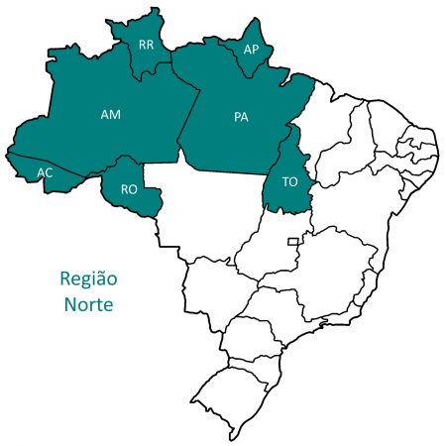

Slide 7
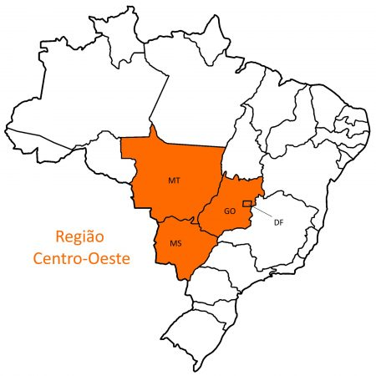

Slide 8
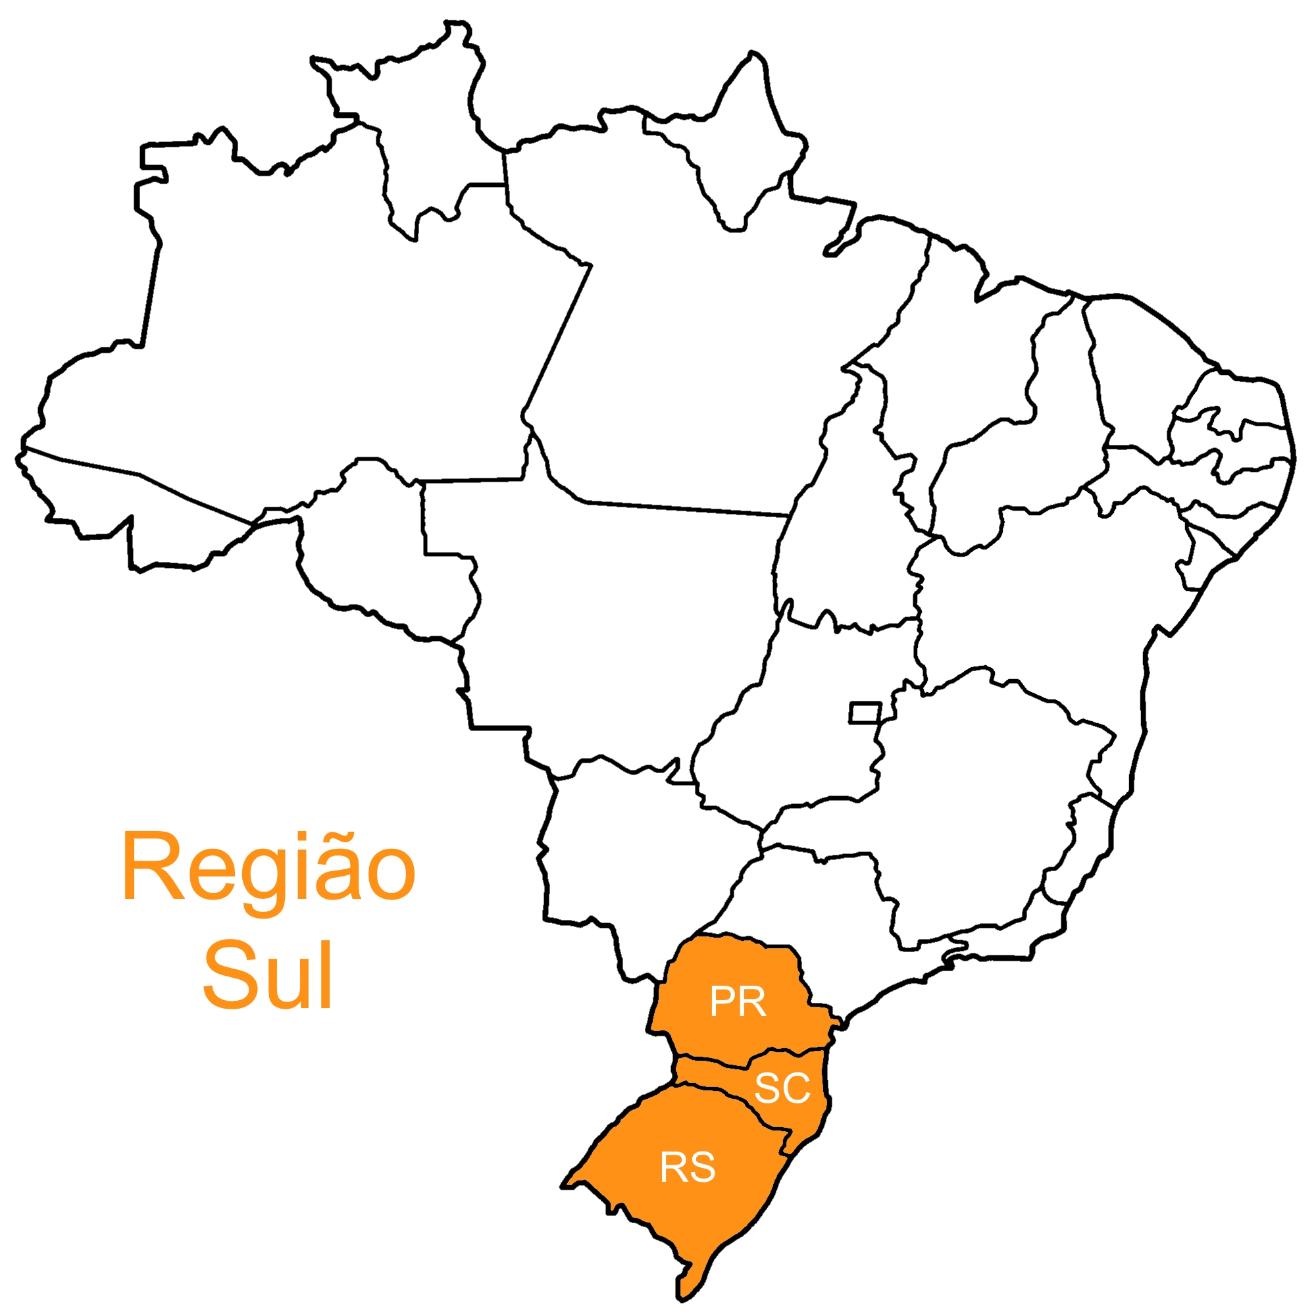

Slide 9
Isaías 6.1-8
“...Eu vi o Senhor. Ele estava sentado em um trono alto, e a borda de seu manto enchia o templo. Acima dele havia serafins, cada um com seis asas: com duas asas cobriam o rosto, com duas cobriam os pés e com duas voavam. Diziam em alta voz uns aos outros: "Santo, Santo, Santo é o Senhor dos Exércitos; toda a terra está cheia de sua glória!" Suas vozes sacudiam o templo até os alicerces, e todo o edifício estava cheio de fumaça. Então eu disse:

Slide 10
Isaías 6.1-8
"Estou perdido! É o meu fim, pois sou um homem de lábios impuros e vivo no meio de pessoas de lábios impuros. Meus olhos, porém, viram o Rei, o Senhor dos Exércitos!". Então um dos serafins voou em minha direção, trazendo uma brasa ardente que ele havia tirado do altar com uma tenaz. Tocou meus lábios com a brasa e disse: "Veja, esta brasa tocou seus lábios. Sua culpa foi removida, e seus pecados foram perdoados". Então ouvi o Senhor perguntar: "Quem enviarei como mensageiro a este povo? Quem irá por nós?". E eu respondi: "Aqui estou; envia-me".

Slide 11
“Tua voz escuto a
convocar-me”
(478 HCC)

Slide 12
Tua voz escuto a convocar-me,
pronto estou e vou te obedecer;
nesta senda vou seguir teus passos, mesmo que eu precise padecer.
“Tua voz escuto a convocar-me”

Slide 13
O que sou e tudo o que possuo
eu entrego para te servir;
quero ser um instrumento
usado por ti, Senhor, eis-me aqui, eis-me aqui.
“Tua voz escuto a convocar-me”

Slide 14
Minha vida quebra, molda e usa, quero ser um vaso em tuas mãos; que também eu seja como espelho refletindo sempre o teu padrão.
“Tua voz escuto a convocar-me”

Slide 15
O que sou e tudo o que possuo
eu entrego para te servir;
quero ser um instrumento
usado por ti, Senhor, eis-me aqui, eis-me aqui.
“Tua voz escuto a convocar-me”

Slide 16
Marcos 16.15,16; Romanos 3.23; João 3.16-18;
E disse-lhes: “Ide por todo o “BRASIL”, pregai o evangelho a toda criatura. Quem crer e for batizado será salvo; mas quem não crer será condenado. Porque todos pecaram e separados estão da glória de Deus. Porque Deus amou o “BRASIL” de tal maneira que deu o seu Filho unigênito, para que todo aquele que nele crê não pereça, mas tenha a vida eterna. Porque Deus enviou o seu Filho ao “BRASIL”, não para que o condenasse, mas para que o “BRASIL” fosse salvo por ele. Quem crê nele não é condenado; mas quem não crê já está condenado, porquanto não crê no nome do unigênito Filho de Deus.

Slide 17
João 1.12; Marcos 16.20; 2 Coríntios 5.17;
Mas, a todos quantos o receberam, deu-lhes o poder de serem feitos filhos de Deus, aos que creem no seu nome.” E eles, tendo partido, pregaram por todas as partes, cooperando com eles o Senhor, e confirmando a palavra com os sinais que se seguiram. Portanto, se alguém está em Cristo, é NOVA CRIATURA. As coisas velhas já passaram e eis que tudo se fez novo.

Slide 18
Atos 1.8; Atos 2.42-44, 46, 47.
E receberão poder quando o Espírito Santo descer sobre vocês, e serão minhas testemunhas em Jerusalém, em toda a Judéia e Samaria, e até os confins da terra. E perseveravam na doutrina dos apóstolos, e na comunhão, e no partir do pão, e nas orações. E em toda a alma havia temor, e muitas maravilhas e sinais se faziam pelos apóstolos. E todos os que criam estavam juntos, e tinham tudo em comum. [...] E, perseverando unânimes todos os dias no templo, e partindo o pão em casa, comiam juntos com alegria e singeleza de coração. Louvando a Deus, e caindo na graça de todo o povo. E todos os dias acrescentava o Senhor à igreja aqueles que se haviam de salvar.”

Slide 19
Quem nos ajudará a transformar a realidade
da nossa região?

Slide 21
Nós iremos anunciar que Jesus transforma em cada região do país. Todos precisam saber que somos movidos pela Graça de Deus para anunciar a salvação. Ore por nós! Aceite também o desafio!
Venha, ore e contribua!

